Slide 1
程序设计实验 网店购物管理系统
171860522 沈天琪

Slide 2
目录
1.需求分析
2.程序流程图
3.数据结构设计
4.模块设计
5.简单的设计模式运用
6.功能拓展

Slide 3
1.需求分析
对象（用户）：
1.管理员
2.顾客
管理员登录、注销
商品系统信息查询
商品增加、修改、删除
售出清单查看
登录、注册、注销
查看商品
商品搜索
查看购物车、添加商品至购物车、删除购物车商品
结账，完成购物

Slide 4
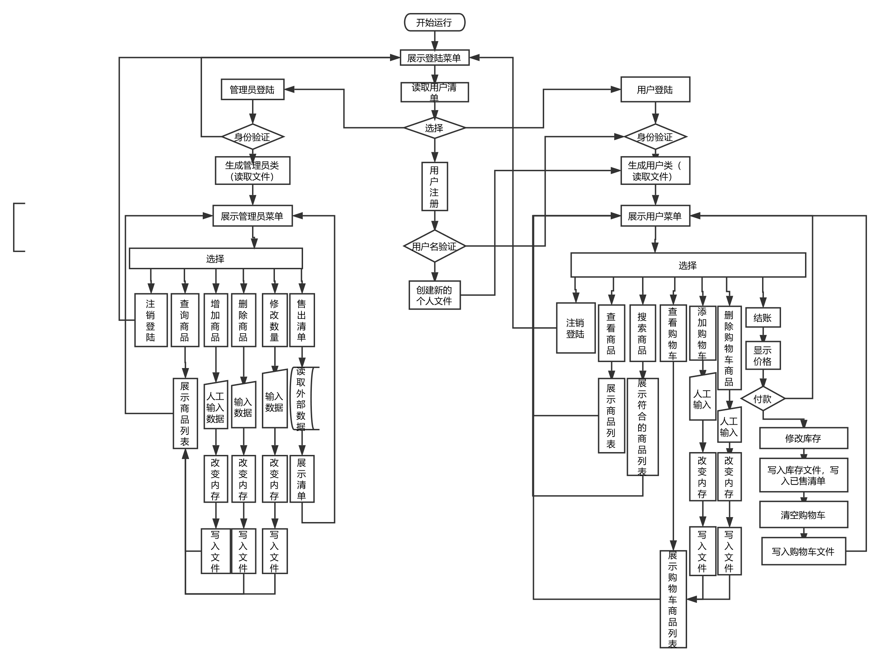
2.程序流程图

Slide 5
3.数据结构设计
需要处理的信息：
1.用户账户信息
2.库存信息
3.售出清单信息
4.购物车信息

Slide 6
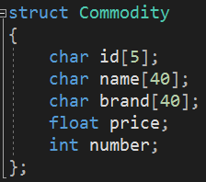
通用商品结构
从上至下：
1.商品ID
2.商品名
3.品牌名
4.价格
5.商品数量

Slide 7
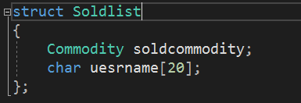
基于通用结构的已购清单特化
补充：
已购清单中的用户名

Slide 8
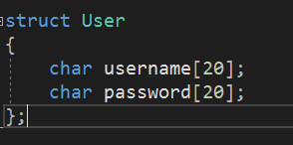
用户结构
从上至下：
1.用户名
2.用户密码
//明文令人头大

Slide 9
4.模块设计
前面数据结构
Shop.h/.cpp
Struct.h
Admin.h/.cpp
User.h/.cpp
Main.cpp

Slide 10
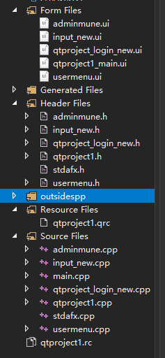
UI模块设计
选择登陆选项
生成登陆界面
生成用户或管理员界面
Main.cpp
Qtproject1.h/cpp
Qtproject_login_new.h/cpp
显示登陆界面
进行验证工作
返回验证结果
Usermenu.h/cpp
Adminmenu.h/cpp
用户界面
管理员界面
Input_new.h/cpp
包含一切输入窗口

Slide 11
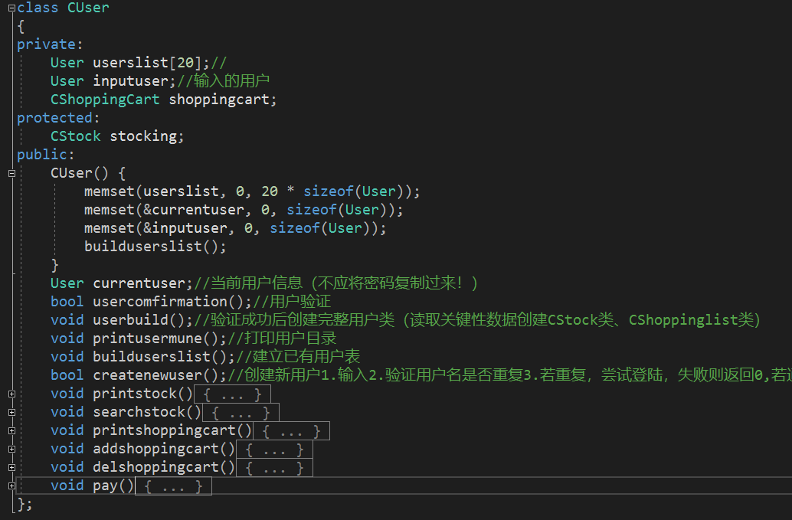
User.h/.cpp ：用户类

Slide 12
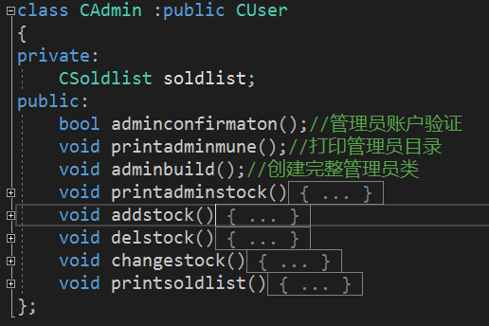
Admin.h/.cpp：管理员类

Slide 13
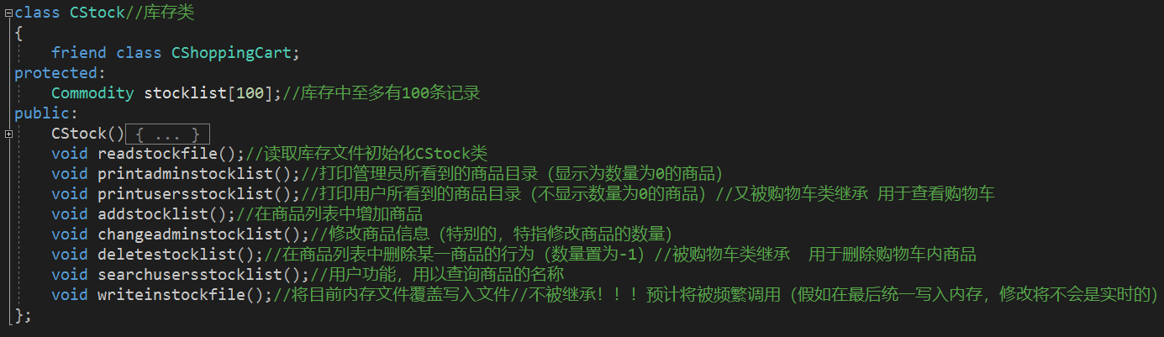
Shop.h/.cpp :class Cstock：库存类

Slide 14
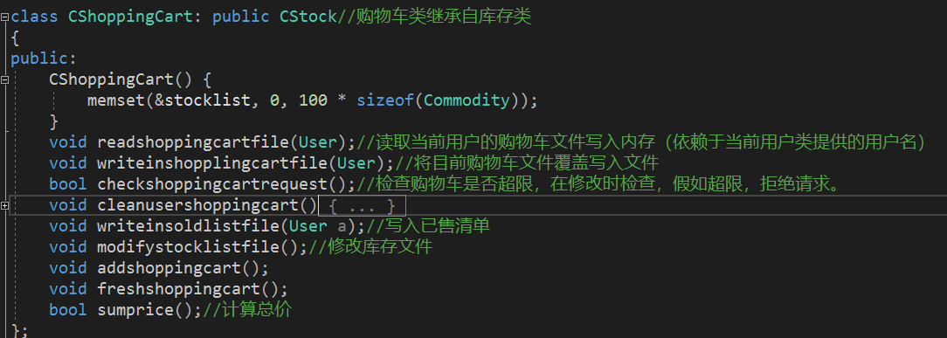
Shop.h/.cpp :class CShoppingCart: public Cstock ：购物车类

Slide 15
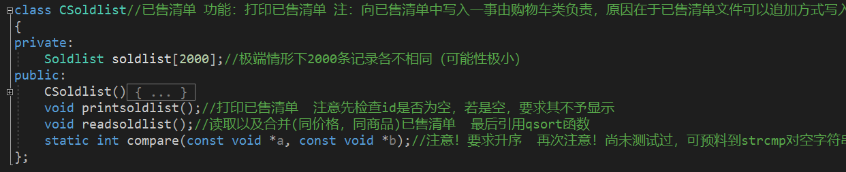
Shop.h/.cpp :class CSoldlist
当你把栈空间开到1mb时（原来16kb会炸）

Slide 16
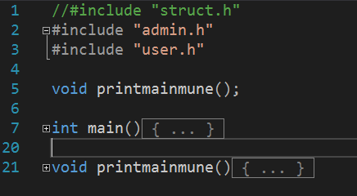
Main.cpp

Slide 17
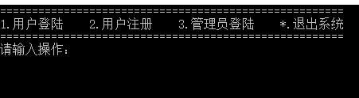


界面设计
功能选择界面
用户菜单
管理员菜单

Slide 18
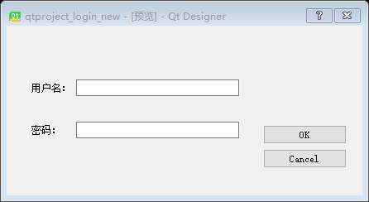
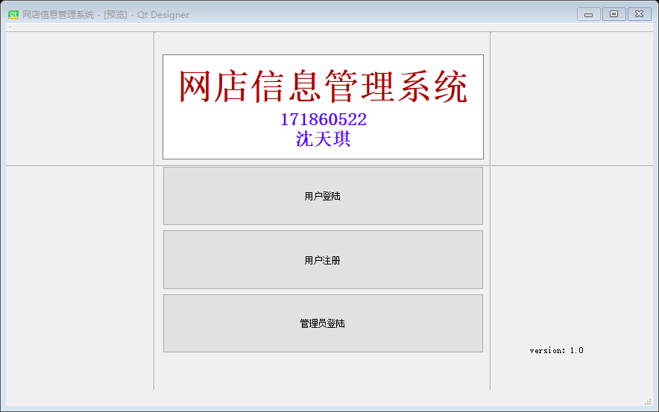
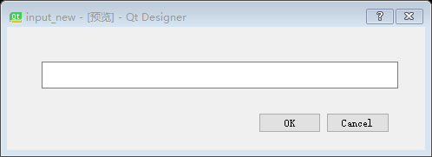
UI界面设计：

Slide 19
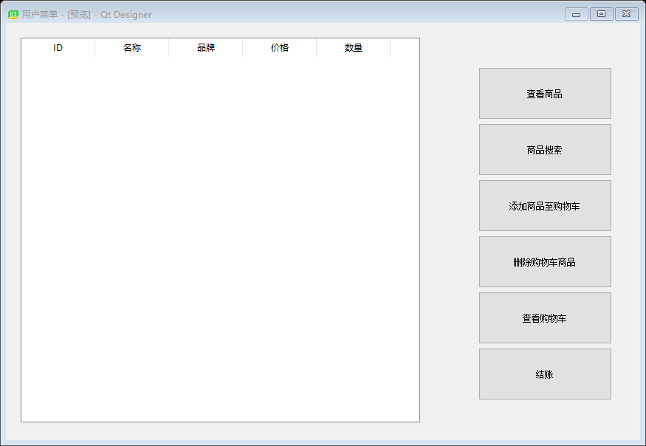
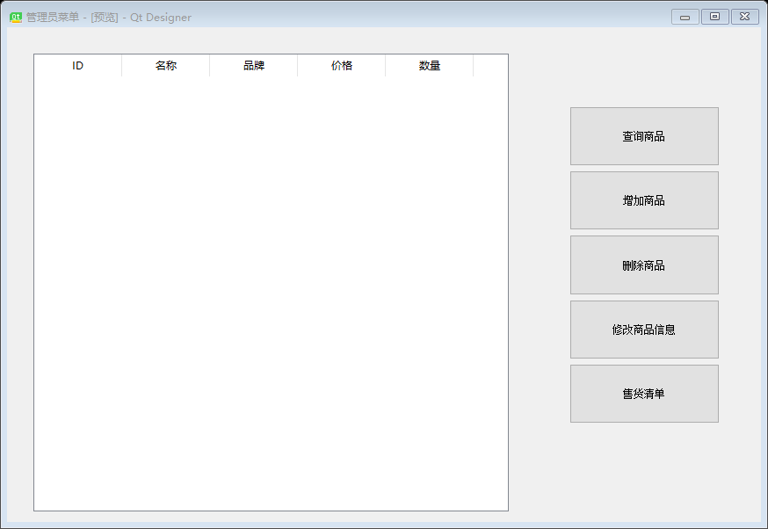
UI界面设计：

Slide 20
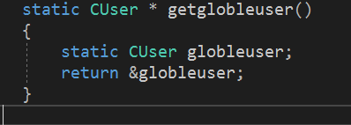
5.简单的设计模式运用：单例模式
核心：
保证一个类仅有一个实例，并提供一个访问它的全局访问点。
运用该设计模式，保证了在程序运行的整个时间中只会有唯一的用户类，管理员类。

Slide 21
6.功能拓展
用户图形界面

